Slide 1
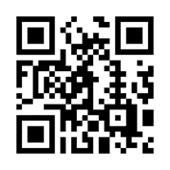
東調布公園プール
成人教室 生徒募集！3月～6月
日程＆受講料
スケジュール
 | 教 室 名 | 対象・空き枠 | 曜 日 | 時 間 | 日 程 | 受 講 料 （３月分） | 受 講 料 4～6月分
ス タ ジ オ | ママヨガ | １６歳以上 7名 | 月 | 10：00〜11：00 | 3/6,13，20,27 4/3,10,17，24 5/8,15,22,29 6/5,12,19,26 | 4,800円（4回) | 14,400円(12回)
 | ベーシックヨガ | １６歳以上 9名 |  | 11：15〜12：15 |  | 4,800円（4回) | 14,400円(12回)
 | NEW かんたんエアロ | １６歳以上 15名 |  | 13：30〜14：30 |  | 4,800円（4回) | 14,400円(12回)
 | NEW 肩こり・猫背解消、膝・腰痛改善のための～ 美姿勢骨盤調整 エクササイズ | １６歳以上 15名 | 水 | 10：00〜11：00 | 3/8.15,29 4/5,12,19,26 5/10,17,24,31 6/7,14,21,28 | 3,600円（3回) | 14,400円(12回)
 | 太極拳 | １６歳以上 6名 | 木 | 10：00〜11：00 | 3/2，9，16，23 4/6,13,20,27 5/11,18,25 6/1,8,15,22 | 4,400円(4回) | 12,100円(11回)
 | シェイプアップ エクササイズ ※ | １６歳以上 10名 |  | 9：15〜10：15 | 3/9,16,23.30 4/6,13,20.27 5/11,18,25 6/1,8,15,22 | 4,800円(4回） | 13,200円(11回)
 | 筋膜リリース | １６歳以上 9名 |  | 10：25〜11：10 |  | 4,800円(4回） | 13,200円(11回)
 | ピラティス | １６歳以上 9名 |  | 11：20〜12：20 |  | 4,800円(4回） | 13,200円(11回)
 | リラックスヨガ | １６歳以上 若干名 | 土 | 15：40〜16：40 | 3/4，11，18，25 4/1,8,15,22 5/13,20,27 6/3,10,17,24 | 4,800円(4回） | 13,200円(11回)
屋外 | ポールウォーキング | １６歳以上 15名 | 金 | 10：00～12：00 | 3/10 4/14 5/12 6/9 | 1回500円 （前日までに電話か窓口にて都度申込）
NEW
NEW
教室内容
★3か月毎（4～6、7～9、10～12、1～3月）の継続クラスです。退会するまでご受講頂けますが、休会制度はございませんのでご注意ください。
★前回からの受講者を除いた、空き枠の募集となります。（現時点）
★当日空きがございましたら、1回1,000円で「体験レッスン」が可能です。
※ シェイプアップエクササイズは7～9月をお休みいたします。
申込方法
２月１日（水）１０時～窓口にて申込用紙に記入の上、受講料を添えてお申込みください。
入金された受講料のご返金はできませんので、あらかじめご了承ください。
お問い合わせ
東調布公園水泳場
大田区南雪谷５丁目13番1号
TEL：03-3728-7651

Slide 2
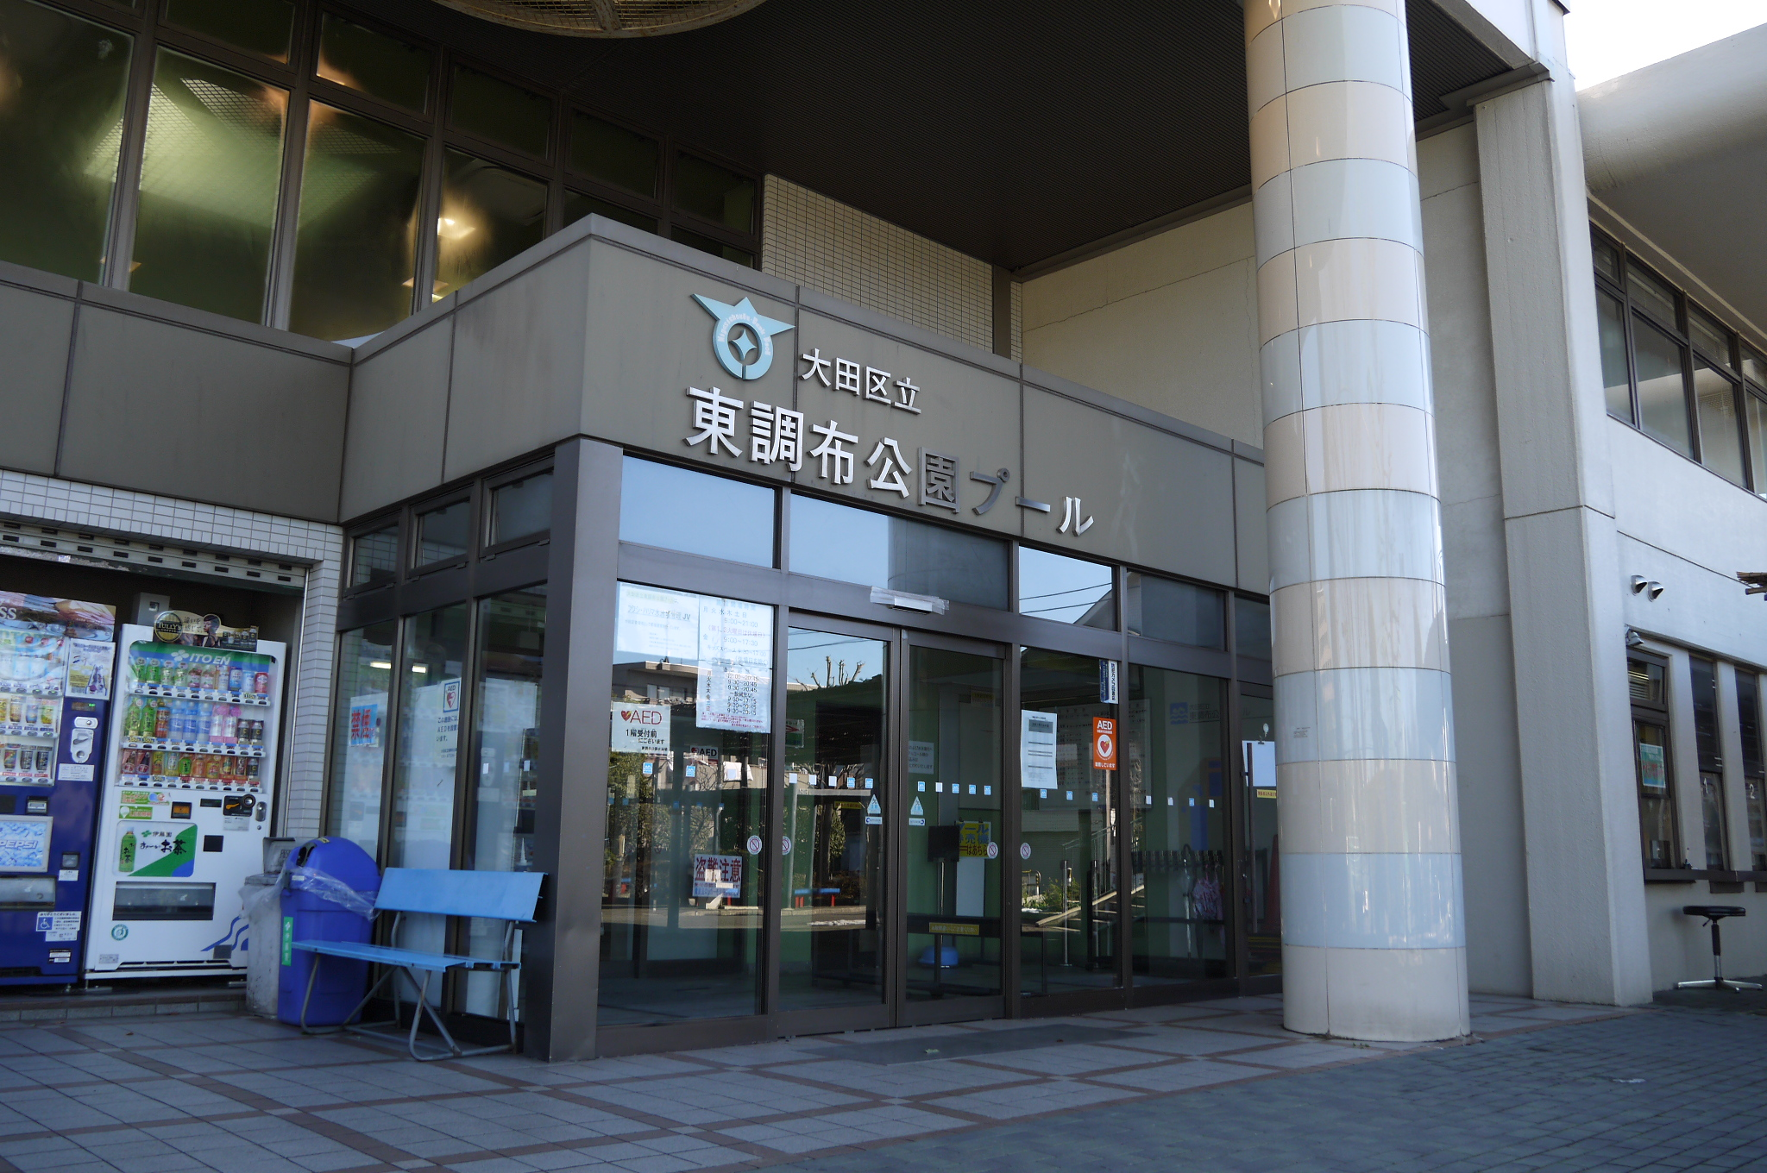
東調布公園プール成人教室生徒募集！
多目的スタジオ
リラックスヨガ（定員15名） ～指導員：FEP～
対象：16歳以上 受講料：￥10,800 （全9回）
時間：土曜日 16:40〜17:40
日程： 10/9，16，23 11/13，20，27 12/4，11，18
ハタヨガの基礎からバリエーションを加えた内容です。初心者の方でも無理なくご参加できます。
3か月ごとの継続クラスです。※シェイプアップエクササイズは7月～9月はお休です。
※受講中はマスクの着用をお願いします。
ママヨガ
月曜日 10：00～11：00
対 象 16歳以上
ヨガで体の調子を整えるコンディショニングをしていきます。肩こり、腰痛など整えていきませんか？初心者から経験者まで楽しめる内容です。赤ちゃん連れもOKです。(保育はありません）
ベーシックヨガ
月曜日 11：15～12：15
対 象 16歳以上
呼吸やヨガのポーズをベースに、季節に合わせた内容となっています。ヨガが初めての方や基本を学びたい方、身体が硬い方も丁寧にレクチャーします。
NEW かんたんエアロ
月曜日 13：30～14：30
対 象 16歳以上
エアロビクスが初めての方向けの基本的な動きを習得するクラスです。有酸素運動を行うことで、脂肪を効率よく燃焼することができます！音楽に合わせて楽しく動くことでストレス発散にも効果的です！
ピラティス（定員15名） ～指導員：FEP～
対象：16歳以上 受講料：￥10,800 （全9回）
時間：木曜日 11:40〜12:40
日程：10/7，14，21 11/11，18，25 12/2，9，16
リハビリとしてできたエクササイズのため、身体に負担をかけず強くしなやかな筋肉をつけることができます。お腹周りを中心に深層の筋肉を意識し鍛え、骨盤や背骨、肩などの骨格のゆがみや偏りを正しい位置へと整えることに重点を置きます。
NEW
美姿勢骨盤調整エクササイズ
水曜日 10：00～11：00
対 象 16歳以上
肩こり・猫背・巻き肩の解消、膝痛・腰痛改善し、美しい姿勢を取り戻すためボールやストレッチポールを使って体のゆがみを整えます。また、体幹（コア）を意識しながら行うトレーニングによって姿勢改善を図ります。
シェイプアップエクササイズ
木曜日 9：15～10：15
対 象 16歳以上
健康維持・増進。腰、膝痛予防の筋力トレーニング・ストレッチを行い、軽く汗をかく運動です。
筋膜リリース
木曜日 10：25～11：10
対 象 16歳以上
特殊な道具（グリットローラー）を使い、筋膜をほぐします。筋膜をほぐすことでカラダの様々な不調を改善することができます。
ポールウォーキング（定員15名）～田園調布ｸﾞﾘｰﾝｺﾐｭﾆﾃｨ～
対象：16歳以上 受講料：￥500（各回 ）
時間：第３金曜日 10:00〜12:00
日程：10/15 11/19 12/17
2本のポールを使用し、正しい姿勢と安定したウォーキングを行います。（屋外を歩きます）
ピラティス
木曜日 11：20～12：20
対 象 16歳以上
リハビリとしてできたエクササイズの為、身体に負担をかけず強くしなやかな筋肉をつける事が出来ます。お腹周りを中心に深層の筋肉を意識し鍛え、骨盤や背骨、肩などの骨格のゆがみや偏りを正しい位置へと整えることに重点を置きます。
リラックスヨガ
土曜日 15：40～16：40
対 象 16歳以上
ハタヨガの基本からバリエーションを加えた内容です。初心者の方でも無理なくご参加いただけます。
※コロナの状況により中止や変更が生じることがございます。ご了承ください。
◎当施設では感染防止対策を実施しておりますが、受講期間中、コロナに感染又は濃厚接触者にあたる場合は、事務所までご連絡ください。
◎受講中はマスクの着用をお願いします。
【お申込み】
ポールウォーキング（定員15名） ～指導員：FEP～
対象：16歳以上 受講料：￥500（各回）
時間：第２木曜日 14:00〜16:00
日程： 10/14 11/11 12/9
2本のポールを使用し、正しい姿勢と安定したウォーキングを行います。（屋外を歩きます）
・ハガキ1枚につき1教室の申込みをお願いします。
・ハガキには消えるボールペン(フリクションボール)でのご記入は文字が消えてしまい、
返信できない場合がございます。
・一定数のお申込みがない場合は中止とします。
下記の書式で往復ハガキにてお申込みをお願いします。
はがきでの申込期限：2月25日(金）必着
再募集：3月19日(土）10時～窓口にて申込書に記入の上、先着順で受付します。電話予約不可
健康づくり体操（定員15名） ～指導員：FEP～
対象：16歳以上 受講料：\10,800（全9回）
時間：木曜日 9:20〜10:20
日程：
健康の維持・増進。腰・膝痛予防の筋力トレーニング・ストレッ チを行い、軽く汗をかく運動です。
会 議 室
屋 外
太極拳
木曜日 10：00～11：00
対 象 16歳以上
武当18式太極拳は優雅で美しい動きが特徴です。ゆっくりとリラックスしながら身体を動かすことで、無理なく体を支えるインナーマッスルやバランス感覚を養うことができます。じんわりと体の芯から温まり、巡りの良い身体に導きます。
ポールウォーキング
第２金曜日10：00～12：00
（7月～9月はお休です）
対 象 16歳以上
2本のポールを使用し、正しい姿勢と安定した ウォーキングを行います ( 屋外を歩きます )
骨盤調整（定員15名） ～指導員：FEP～
対象：16歳以上 受講料：¥10,800（全9回）
時間：木曜日 10:30〜11:30
日程： 10/7，14，21 11/11，18，25 12/2，9，16
骨盤周りの筋肉を緩め、骨盤のゆがみを調整します。座った姿勢でのストレッチや調整で腰痛の予防にも効果的です。
※申込方法については裏面をご確認ください

